Slide 1
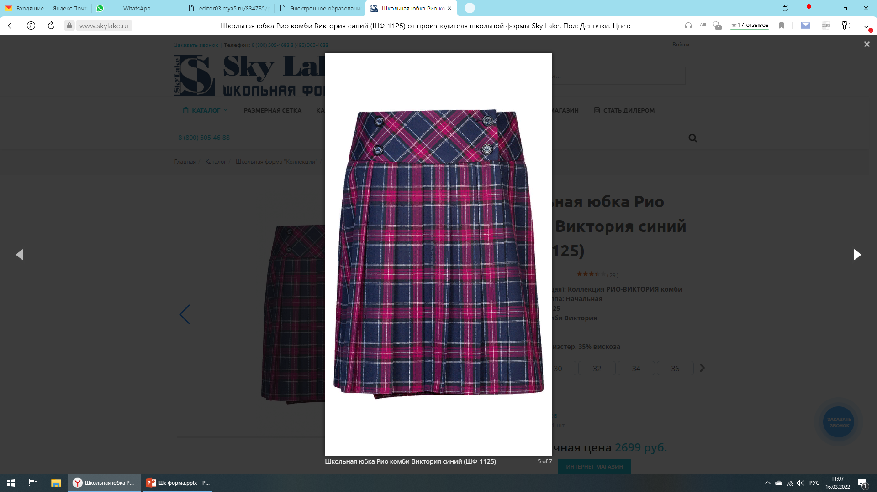
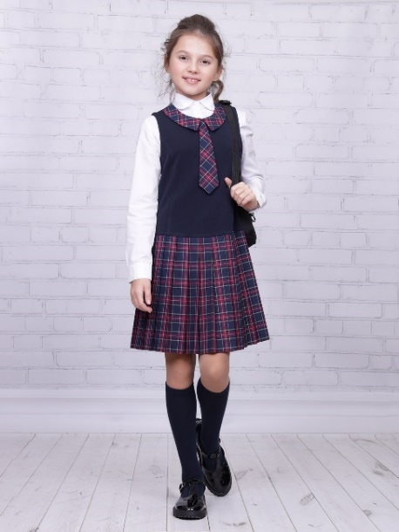
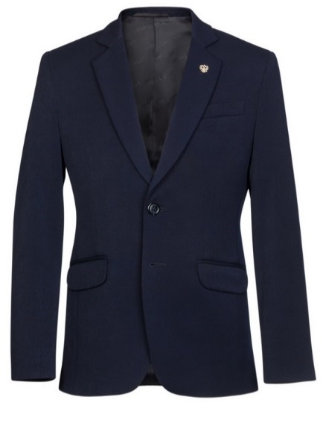
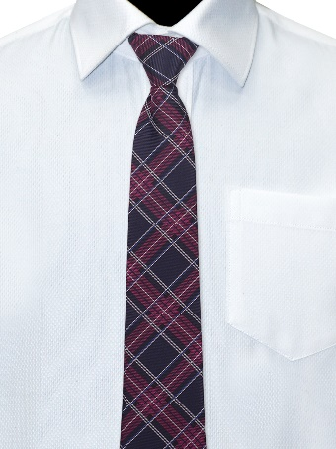
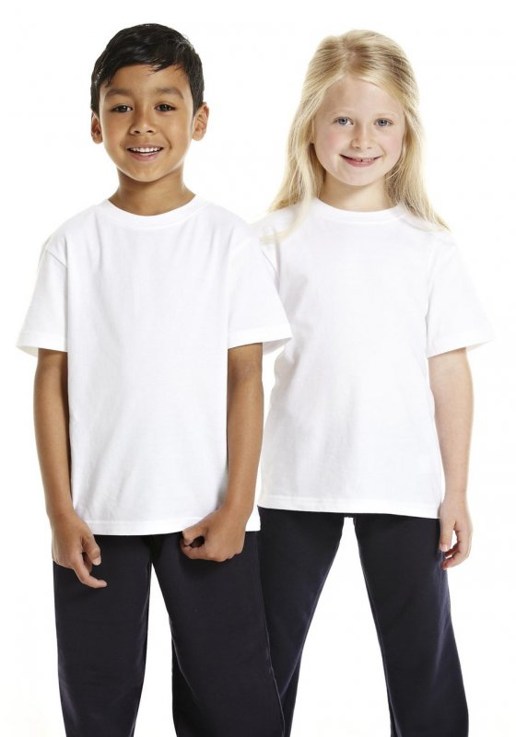
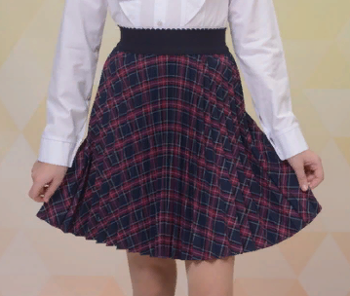
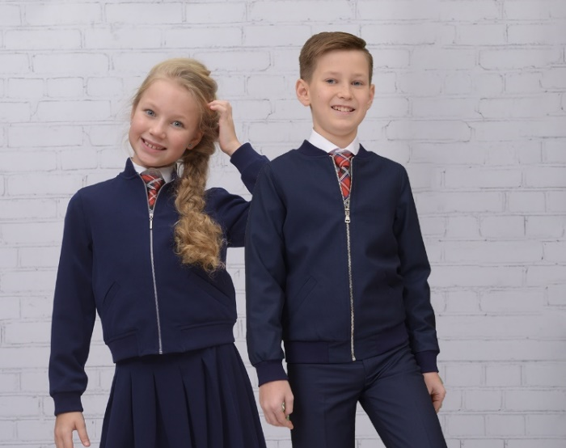

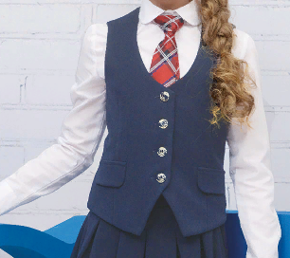
Школьная форма 2024-2025 учебный год
Гимназия № 175
1-4 класс
Юбка ШФ-1125
Сарафан ШФ-931
Галстук Рио-комби Виктория GAL-03/281
Пиджак Рио синий ШФ-1155
Спортивная форма + кроссовки на белой подошве
Юбка ШФ-1600
Белая блузка с длинным рукавом, белая рубашка.
Классическая обувь (туфли, балетки).
НЕ КРОССОВКИ
Бомбер ШФ-1515
Жилет ШФ-1562
Брюки ШФ-1640

Slide 2
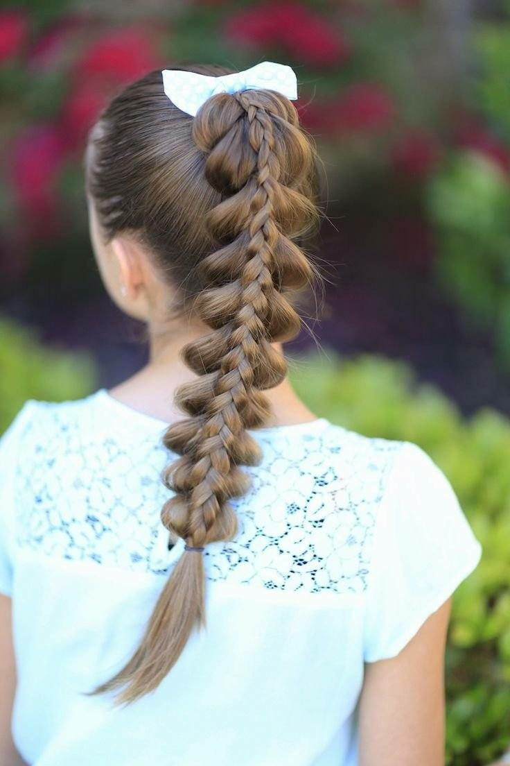
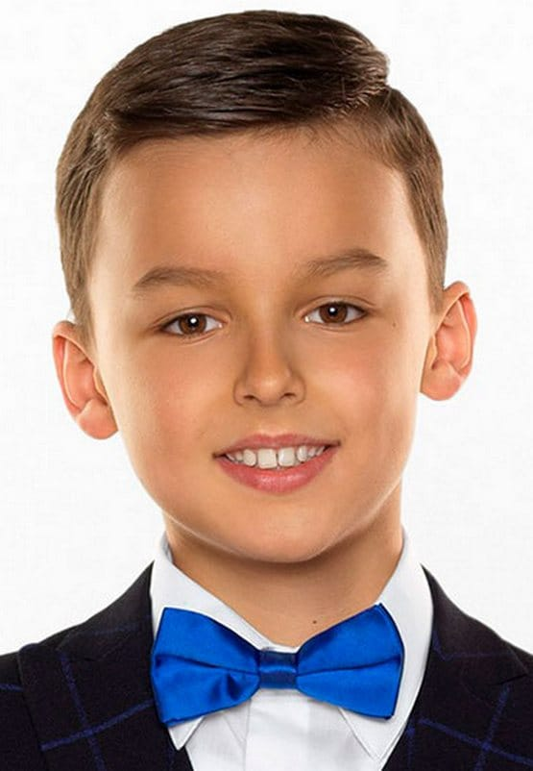
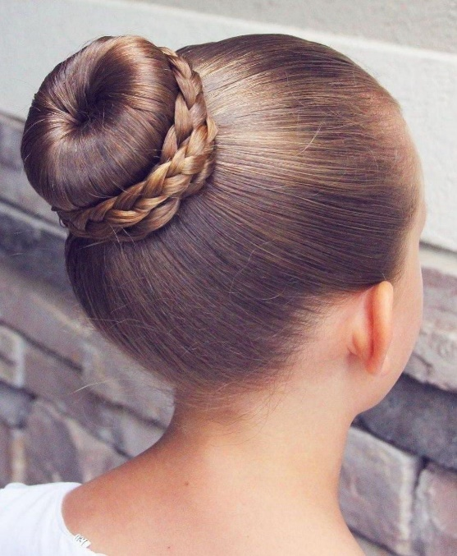
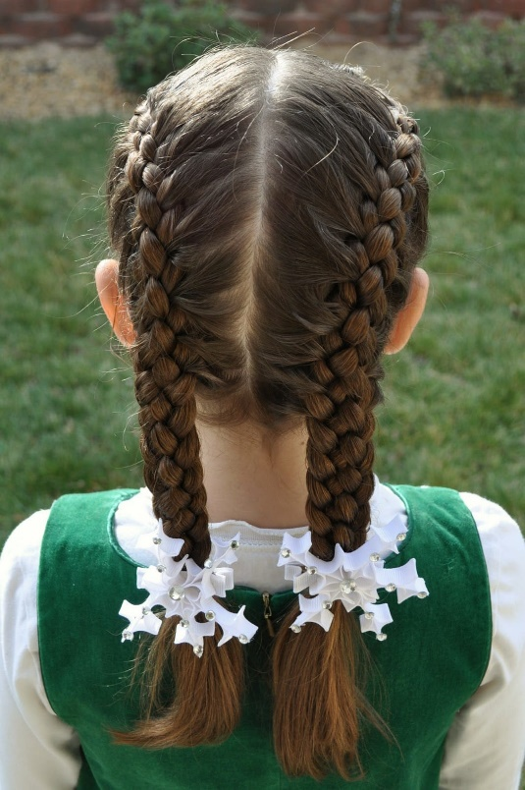
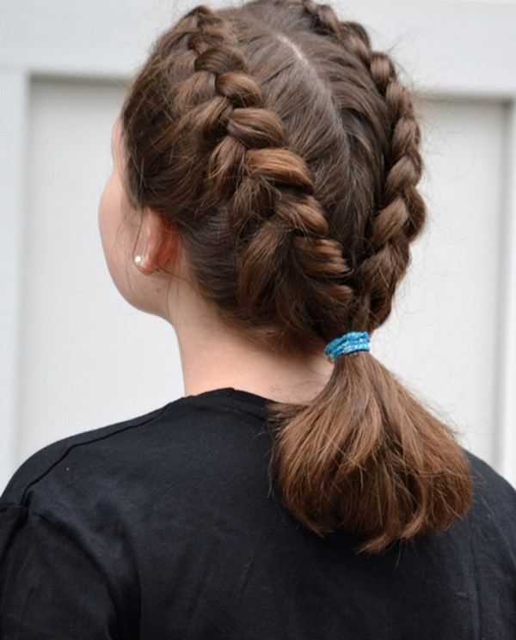
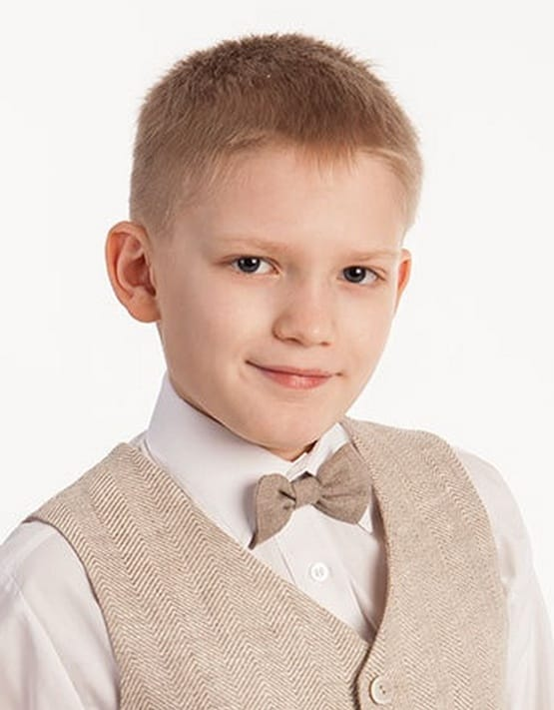
Школьная форма 2022-2023 учебный год
Гимназия № 175
Внешний вид
Волосы должны быть собраны
в причёску,
у мальчиков – опрятная стрижка.

